Slide 1
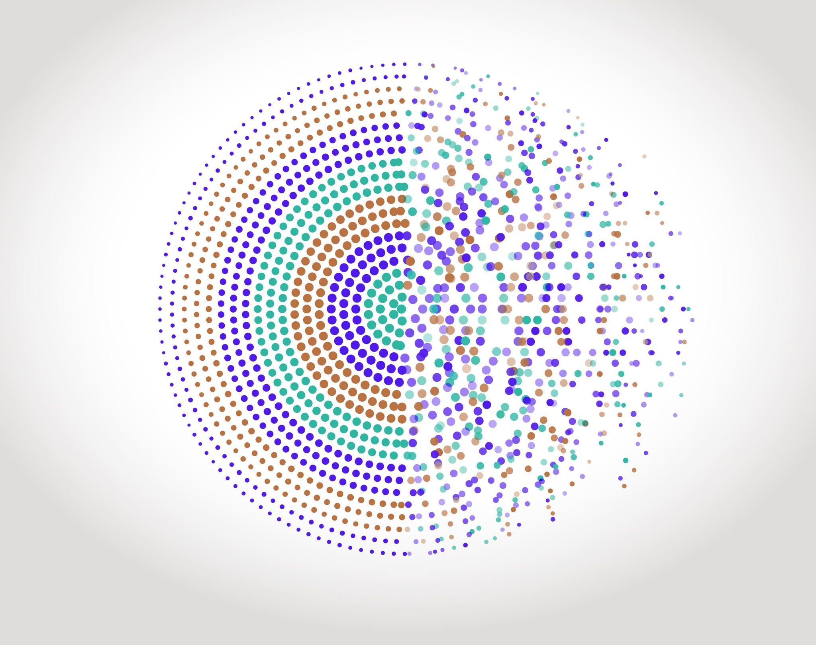

Intégration Numérique (Euler)
Outils Numériques / Semestre 5 / Institut d’Optique / B1_4
Cas des équations différentielles

Slide 2

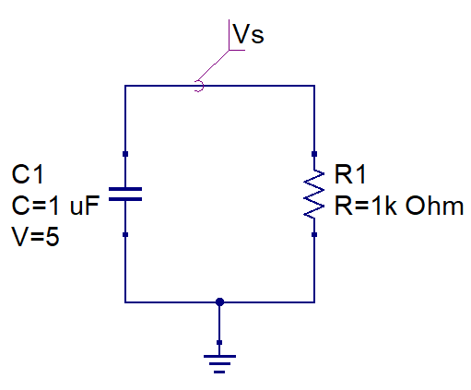
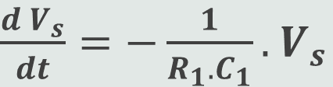
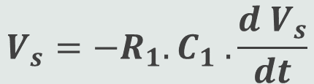
Approche analytique
Approche analytique
$$V_{s}=−R_{1}.C_{1} . \frac{d V_{s}}{dt}$$
i
Equation différentielle d’ordre 1
$\frac{d V_{s}}{dt}=−\frac{1}{R_{1}.C_{1}}.$ $V_{s}$
V_{S}

Slide 3




Approche graphique
Intégration numérique
$$V_{s}=−R_{1}.C_{1} . \frac{d V_{s}}{dt}$$
$$V_{s}$$
Equation différentielle d’ordre 1
$\frac{d V_{s}}{dt}=−\frac{1}{R_{1}.C_{1}}.$ $V_{s}$
$$V_{s}(t_{0})$$
Coefficient directeur de la tangente à la courbe en un point donné
$$t$$
$$t_{0}$$

Slide 4




Approche graphique
Intégration numérique
$$V_{s}=−R_{1}.C_{1} . \frac{d V_{s}}{dt}$$
$$V_{s}$$
Equation différentielle d’ordre 1
$\frac{d V_{s}}{dt}=−\frac{1}{R_{1}.C_{1}}.$ $V_{s}$
$${\sim V}_{s}(t_{1})$$
$$ΔV_{S}$$
$$V_{s}(t_{0})$$
Coefficient directeur de la tangente à la courbe en un point donné
$$t$$
$$t_{0}$$
$$ΔT$$
$$t_{1}$$

Slide 5
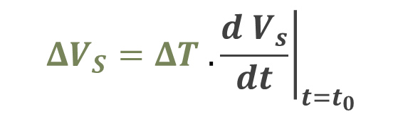

Approche graphique
Intégration numérique
$\frac{d V_{s}}{dt}=−\frac{1}{R_{1}.C_{1}}.$ $V_{s}$
$$V_{s}$$
Coefficient directeur de la tangente à la courbe en un point donné
$${\sim V}_{s}(t_{1})$$
$${\sim V}_{s}\left(t_{1}\right)= V_{s}\left(t_{0}\right)+ΔV_{S}$$
$$ΔV_{S}$$
$$V_{s}(t_{0})$$
$$ΔV_{S}=ΔT . {\left.\frac{d V_{s}}{dt}\right|}_{t=t_{0}}$$
avec
$$t$$
$$t_{0}$$
$$ΔT$$
$$t_{1}$$

Slide 6
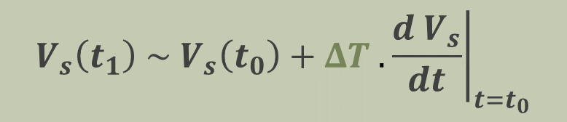
Approche graphique
Intégration numérique
$\frac{d V_{s}}{dt}=−\frac{1}{R_{1}.C_{1}}.$ $V_{s}$
$$V_{s}$$
Coefficient directeur de la tangente à la courbe en un point donné
$${\sim V}_{s}(t_{1})$$
$$ΔV_{S}$$
$$V_{s}\left(t_{1}\right) \sim V_{s}\left(t_{0}\right)+ΔT . {\left.\frac{d V_{s}}{dt}\right|}_{t=t_{0}}$$
$$V_{s}(t_{0})$$
$$t$$
$$t_{0}$$
$$ΔT$$
$$t_{1}$$

Slide 7
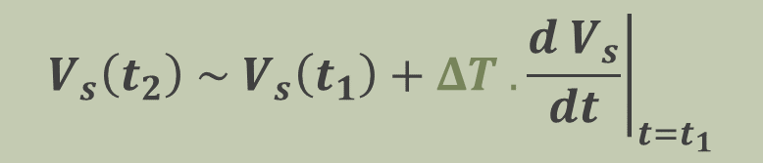

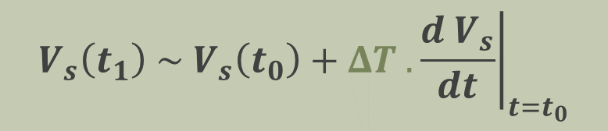
Approche graphique
Intégration numérique
$\frac{d V_{s}}{dt}=−\frac{1}{R_{1}.C_{1}}.$ $V_{s}$
$$V_{s}$$
Coefficient directeur de la tangente à la courbe en un point donné
$${\sim V}_{s}(t_{1})$$
$$ΔV_{S}$$
$$V_{s}\left(t_{1}\right) \sim V_{s}\left(t_{0}\right)+ΔT . {\left.\frac{d V_{s}}{dt}\right|}_{t=t_{0}}$$
$$V_{s}(t_{0})$$
$$t$$
$$t_{0}$$
$$ΔT$$
$$t_{1}$$
$$t_{2}$$
$$V_{s}\left(t_{2}\right) \sim V_{s}\left(t_{1}\right)+ΔT . {\left.\frac{d V_{s}}{dt}\right|}_{t=t_{1}}$$

Slide 8



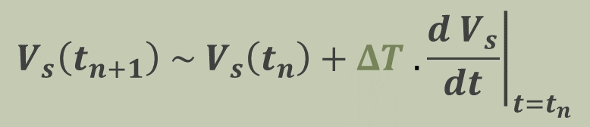
Approche graphique
Méthode d’Euler (explicite)
$\frac{d V_{s}}{dt}=−\frac{1}{R_{1}.C_{1}}.$ $V_{s}$
$$V_{s}$$
Coefficient directeur de la tangente à la courbe en un point donné
erreur
$${\sim V}_{s}(t_{1})$$
$$ΔV_{S}$$
$$V_{s}\left(t_{n+1}\right) \sim V_{s}\left(t_{n}\right)+ΔT . {\left.\frac{d V_{s}}{dt}\right|}_{t=t_{n}}$$
$$V_{s}(t_{0})$$
$$t$$
$$t_{0}$$
$$ΔT$$
$$t_{1}$$
$$t_{1}′$$
APPROXIMATION
NUMERIQUE
$$ΔT1$$

Slide 9







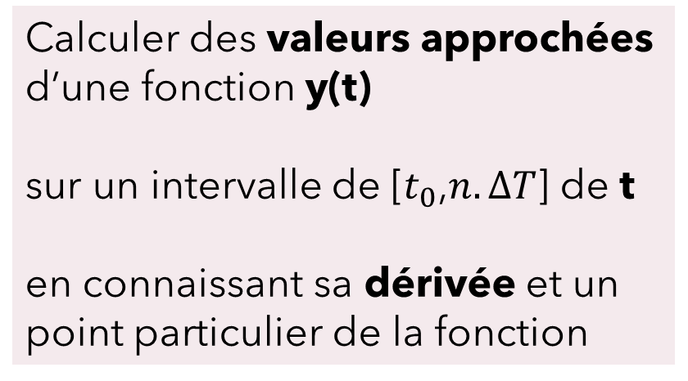

Intégration Numérique
Intégration Numérique
$$V_{s}$$
Calculer des valeurs approchées d’une fonction y(t)
sur un intervalle de [$t_{0}$,$n.ΔT$] de t
en connaissant sa dérivée et un point particulier de la fonction
$${\sim V}_{s}(t_{1})$$
$$ΔV_{S}$$
$$V_{s}(t_{0})$$
$$t$$
$$t_{0}$$
$$ΔT$$
$$t_{1}$$
$$t_{2}$$

Slide 10

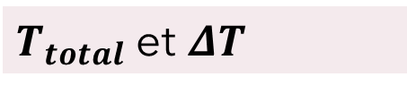
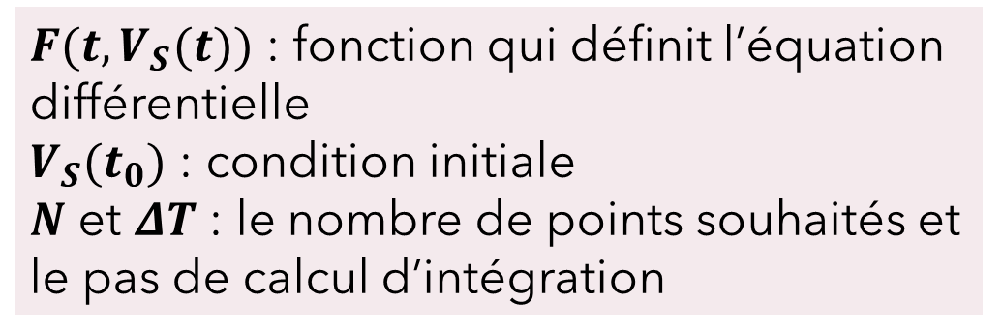
Implémentation de la méthode d’Euler
Données d’entrée
$F({t, V}_{S}(t))$ : fonction qui définit l’équation différentielle
$V_{S}(t_{0})$ : condition initiale
$N$ et $ΔT$ : le nombre de points souhaités et le pas de calcul d’intégration
ou
$T_{total}$ et $ΔT$
Algorithme de calcul
$$t_{n+1}=t_{n}+ΔT$$
$$V_{s}\left(t_{n+1}\right) \sim V_{s}\left(t_{n}\right)+ΔT .F(t_{n}, V_{S}\left(t_{n}\right))$$

Slide 11


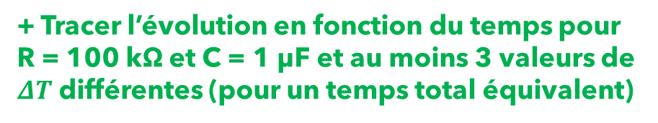

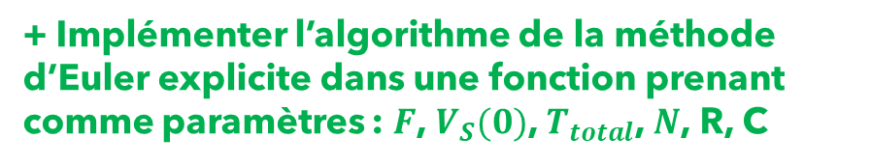
Implémentation de la méthode d’Euler
S’ENTRAINER
Résolution par intégration
$\frac{d V_{s}}{dt}=−\frac{1}{R_{1}.C_{1}}.$ $V_{s}$
+ Définir la fonction $F(V_{S}(t_{n}),t_{n})$
+ Implémenter l’algorithme de la méthode d’Euler explicite dans une fonction prenant comme paramètres : $F$, $V_{S}(0)$,${ T}_{total}$, $N$, R, C
+ Tracer l’évolution en fonction du temps pour R = 100 kΩ et C = 1 µF et au moins 3 valeurs de $ΔT$ différentes (pour un temps total équivalent)
$$V_{s}\left(t_{n+1}\right) \sim V_{s}\left(t_{n}\right)+ΔT .F(V_{S}(t_{n}),t_{n})$$

Slide 12

Implémentation de la méthode d’Euler
CORRECTION
Définition de la fonction $F$
Implémentation Euler
def F(t, Vs, R=1e5, C=1e-6):
return -Vs/(R*C)
def explicit_euler(F, Vs0, Ttot, N, R=1e5, C=1e-6):
dt = Ttot/N
t = numpy.zeros(N+1)
Vs = numpy. zeros(N+1)
Vs[0] = Vs0
for n in range(N):
t[n+1] = t[n] + dt
Vs[n+1] = Vs[n] + F(t[n], Vs[n], R, C)*dt
return t, Vs

Slide 13
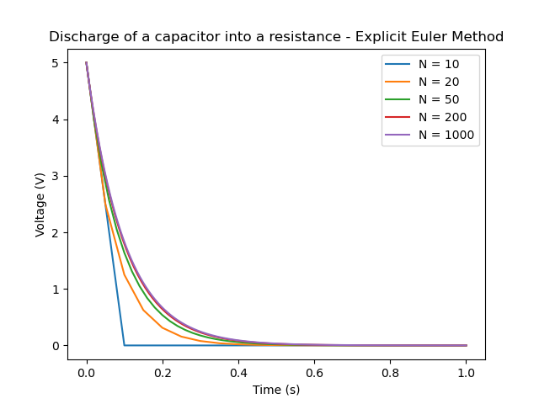
Implémentation de la méthode d’Euler
RESULTATS
Simulation paramétrique
N_val = [10, 20, 50, 200, 1000]
plt.figure()
for k in range(len(N_val)):
t, Vs = explicit_euler(F, 5, 1, N_val[k])
plt.plot(t, Vs, label=f'N = {N_val[k]}’)
plt.legend()
plt.show()

Slide 14
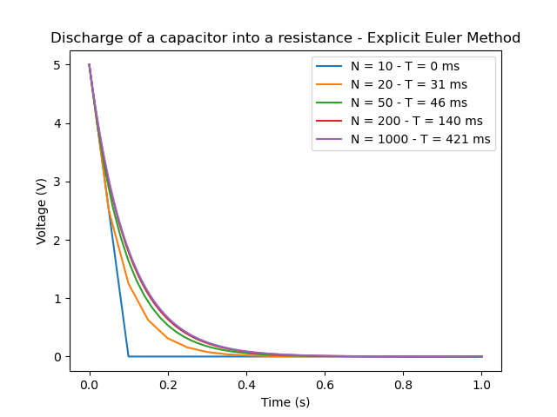
Implémentation de la méthode d’Euler
RESULTATS
Temps de calcul vs N
import time
st = time.process_time()
[ bloc d’instructions à évaluer ]
et = time.process_time()
vt = int((et-st) * 1e3)
print(f’Execution Time = {vt} ms’)
+ Mesurer le temps d’exécution pour N = 2000 et Ttotal = 5s

Slide 15
Intégration Numérique (Scipy)
Outils Numériques / Semestre 5 / Institut d’Optique / B1_4
Cas des équations différentielles

Slide 16

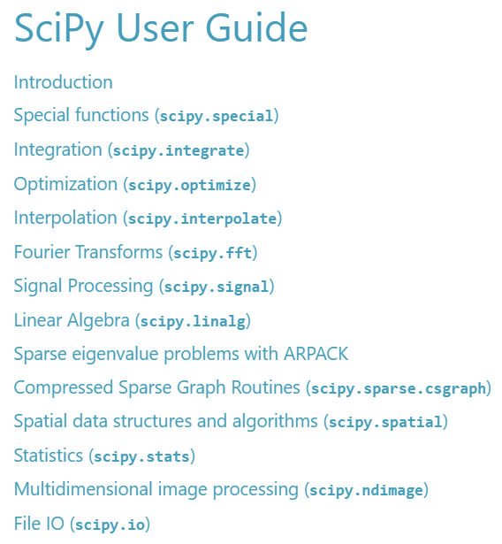
Scientific Python / SciPy
SciPy
Boite à outils pour les sciences

Slide 17
Intégration Numérique / SciPy
Intégration Numérique
$$V_{s}$$
Calculer des valeurs approchées d’une fonction y(t)
sur un intervalle de [$t_{0}$,$n.ΔT$] de t
en connaissant sa dérivée et un point particulier de la fonction
$${\sim V}_{s}(t_{1})$$
$$ΔV_{S}$$
$$V_{s}(t_{0})$$
$$t$$
$$t_{0}$$
$$ΔT$$
$$t_{1}$$
$$t_{2}$$

Slide 18
Intégration Numérique / SciPy
S’ENTRAINER
Résolution par intégration
$\frac{d V_{s}}{dt}=−\frac{1}{R_{1}.C_{1}}.$ $V_{s}$
scipy.integrate.solve_ivp($F$ , [$t_{0}$, $T_{final}$] , [$V_{s}(t_{0})$ ] )
Cette fonction retourne des données encapsulées sous la forme de deux vecteurs : t et y
y doit être transposé pour pouvoir être affiché par rapport à t
sol = scipy.integrate.solve_ivp(F, [0,1], [5])
# résolution entre t = 0 et t = 1, pour Vs(0) = 5
time = sol.t
Vs_t = sol.y.flat

Slide 19
Intégration Numérique / SciPy
S’ENTRAINER
Résolution par intégration
$\frac{d V_{s}}{dt}=−\frac{1}{R_{1}.C_{1}}.$ $V_{s}$
+ Comparer la méthode d’Euler explicite et la méthode solve_ivp implémentée dans Scipy.integrate - sur la décharge d’un condensateur
- sur le régime forcé d’un filtre RC avec une entrée sinusoïdale
scipy.integrate.solve_ivp($F$ , [$t_{0}$, $T_{final}$] , [$V_{s}(t_{0})$ ] )
Cette fonction retourne des données encapsulées sous la forme de deux vecteurs : t et Vs
Vs doit être transposé pour pouvoir être affiché par rapport à t

Slide 20
D’autres méthodes plus optimisées
Méthodes de Runge-Kutta
Méthode d'Euler → tangente en un point pour trouver le suivant
Méthodes de Runge Kutta
(ordre 2) → création d’un point intermédiaire entre deux points expérimentaux
(ordre 4) → création de 3 points intermédiaires
Par défaut / RK45
scipy.integrate.solve_ivp($…$ , method=‘RK23’)
scipy.integrate.solve_ivp($…$ , method=‘RK45’)

Slide 21
Intégration Numérique Régime forcé
Outils Numériques / Semestre 5 / Institut d’Optique / B1_4
Cas des équations différentielles

Slide 22
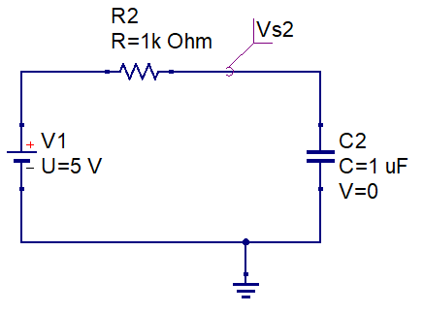
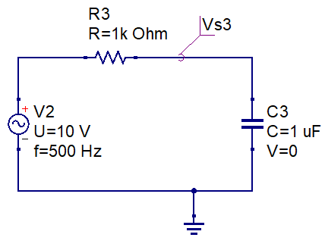
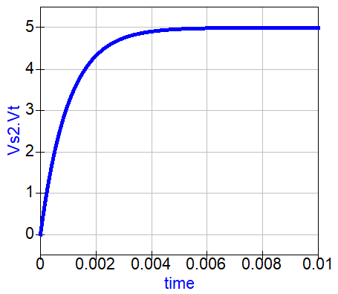
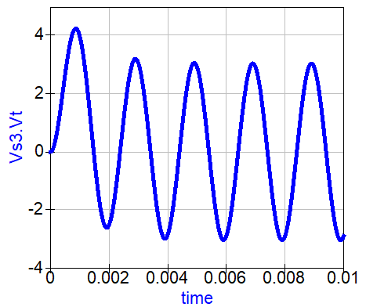
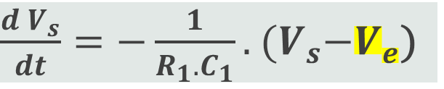
Circuits similaires / Généralisation
Réponse à un échelon
Régime forcé
$\frac{d V_{s}}{dt}=−\frac{1}{R_{1}.C_{1}}.$ ${(V}_{s}−V_{e}$)
Simulation réalisée avec QUCS
Quite Universal Circuit Simulator
https://qucs.sourceforge.net/

Slide 23
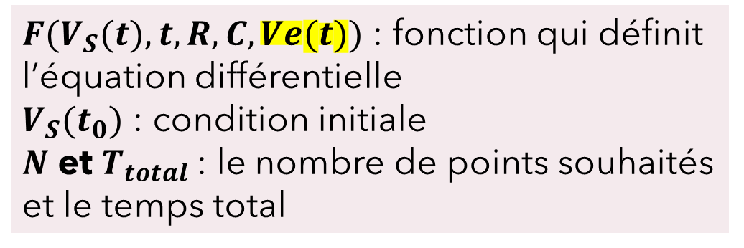
Implémentation de la méthode d’Euler
OPTIMISATION
Limite
$F(V_{S}(t), t, R, C, Ve(t))$ : fonction qui définit l’équation différentielle
$V_{S}(t_{0})$ : condition initiale
$N$ et $T_{total}$: le nombre de points souhaités et le temps total
Comment rendre paramétrable R et C ?
Comment rendre dépendant $F$ de $Ve(t)$ ?

Slide 24
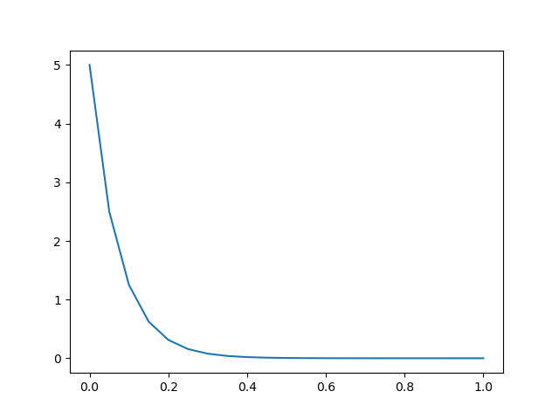

Implémentation de la méthode d’Euler
OPTIMISATION
Définition d’une classe $F$
class F:
def __init__(self, R, C, Vs0):
self.C = C
self.R = R
self.Vs0 = Vs0
def __call__(self, t, Vs):
return -Vs/(self.R*self.C)
newF = F(1e5, 1e-6, 5)
t, Vs = explicit_euler(newF, F.Vs0, 1, 1000)

Slide 25


Implémentation de la méthode d’Euler
ALLER PLUS LOIN
OPTIMISATION
Définition d’une classe $F$
class F:
def __init__(self, R, C, Vs0, Ve):
self.C = C
self.R = R
self.Vs0 = Vs0
self.Ve = Ve
def __call__(self, t, Vs):
return (self.Ve-Vs)/(self.R*self.C)
newF = F(1e5, 1e-6, 0, ?? )
t, Vs = explicit_euler(newF, F.Vs0, 1, 1000)
+ Définir une nouvelle classe F_sin, ayant pour paramètre une amplitude et une fréquence
+ Tracer l’évolution d’un régime forcé pour une entrée sinusoïdale
$\frac{d V_{s}}{dt}=−\frac{1}{R_{1}.C_{1}}.$ ${(V}_{s}−V_{e}$)

Slide 26
Intégration Numérique Second ordre
Outils Numériques / Semestre 5 / Institut d’Optique / B1_4
Cas des équations différentielles

Slide 27
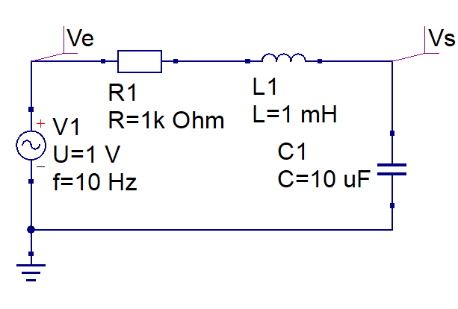
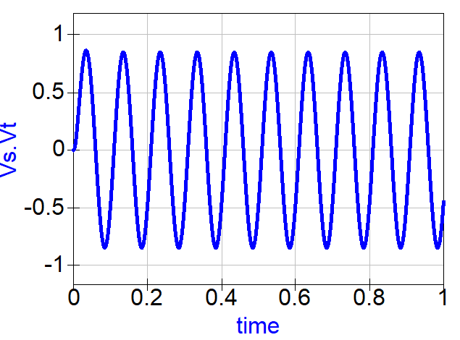
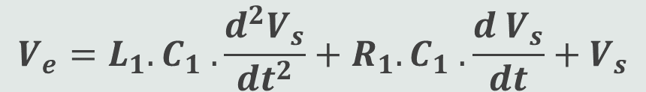
Autre cas / Equation du second ordre
Circuit RLC
$$V_{e}=L_{1}.C_{1} . \frac{d^{2}V_{s}}{dt^{2}}+R_{1}.C_{1} . \frac{d V_{s}}{dt}+V_{s}$$
i
Equation différentielle d’ordre 2
V_{S}

Slide 28
Autre cas / Equation du second ordre
Circuit RLC
$$V_{e}=L_{1}.C_{1} . \frac{d^{2}V_{s}}{dt^{2}}+R_{1}.C_{1} . \frac{d V_{s}}{dt}+V_{s}$$
i
Equation différentielle d’ordre 2
V_{S}
solve_ivp uniquement pour ordre 1

Slide 29

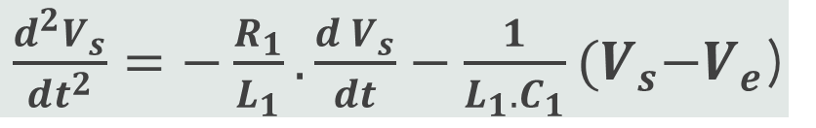
Cas d’une équation différentielle d’ordre 2
Approche analytique
$$V_{e}=L_{1}.C_{1} . \frac{d^{2}V_{s}}{dt^{2}}+R_{1}.C_{1} . \frac{d V_{s}}{dt}+V_{s}$$
$\frac{d^{2}V_{s}}{dt^{2}}=−\frac{R_{1}}{L_{1}}. \frac{d V_{s}}{dt}−\frac{1}{L_{1}.C_{1}}{(V}_{s}−V_{e}$)
Système de deux équations différentielles d’ordre 1
$$\frac{d V_{s}}{dt}=u$$
$\frac{du}{dt}=−\frac{R_{1}}{L_{1}}. u−\frac{1}{L_{1}.C_{1}}{(V}_{s}−V_{e}$)

Slide 30
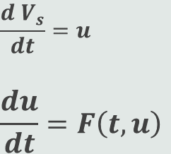


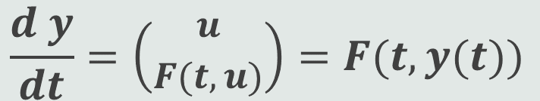

Cas d’une équation différentielle d’ordre 2
Système de deux équations différentielles d’ordre 1
$$\frac{d V_{s}}{dt}=u$$
$$\frac{du}{dt}=F\left(t,u\right)$$
Méthode d’Euler forme matricielle
$F(t,u)=−\frac{R_{1}}{L_{1}}. u−\frac{1}{L_{1}.C_{1}}{(V}_{s}−V_{e}$)
Posons :
$$y=\left(\begin{aligned}V_{s} \\ u\end{aligned}\right)$$
$$\frac{d y}{dt}=\left(\begin{aligned}u \\ F(t,u)\end{aligned}\right)=F(t,y(t))$$
$$y_{n+1}=y_{n}+ΔT. F(t_{n}, y_{n})$$
Ainsi :

Slide 31




Cas d’une équation différentielle d’ordre 2
$$y=\left(\begin{aligned}V_{s} \\ u\end{aligned}\right)$$
$$\frac{d y}{dt}=\left(\begin{aligned}u \\ F(t,u)\end{aligned}\right)=F(t,y(t))$$
Mise en équation
$F(t,u)=−\frac{R_{1}}{L_{1}}. u−\frac{1}{L_{1}.C_{1}}{(V}_{s}−V_{e}$)
class RLC_forced:
def __init__(self, R, L, C, Ve):
[…]
def __call__(self, t, y ):
Vs = y[0]
u = y[1]
return [u, -R/L*u - (Vs - Ve(t)) / (L*C)]
$$y_{n+1}=y_{n}+ΔT. F(t_{n}, y_{n})$$
Vecteur
y[0] = Vs
y[1] = u = Vs’

Slide 32
Intégration Numérique / SciPy
ALLER PLUS LOIN
Résolution par intégration
+ Tracer l’évolution de Vs(t) dans un circuit RLC soumis à une tension sinusoïdale de fréquence 20 Hz, avec R = 1 kΩ, L = 1 mH et C = 10 µF
V_{S}
scipy.integrate.solve_ivp($F$ , [$t_{0}$, $T_{final}$] , [$y\left(t_{0}\right), y′(t_{0}$)] )
Cette fonction retourne des données encapsulées sous la forme de deux vecteurs : t et y
y doit être transposé pour pouvoir être affiché par rapport à t

Slide 33
Bibliographie
Document rédigé par Julien VILLEMEJANE
LEnsE / Institut d’Optique / France
http://lense.institutoptique.fr/
Création : Avril 2023
Intégration des équations différentielles : méthode d’Euler – Frédéric LEGRAND https://www.f-legrand.fr/scidoc/srcdoc/numerique/euler/eulers/eulers-pdf.pdf
Introduction à la méthode d'Euler en python – Physique TSI1 Troyes https://www.youtube.com/watch?v=-d7qrNkPDtQ
Cours d’introduction à l’analyse numérique – Femto-Physique https://femto-physique.fr/analyse-numerique/euler.php

